Slide 1
EN İYİ UYGULAMALAR KİTAPÇIĞI
Şubat 2012

Slide 2
CDP’ye gönüllü katılımın arttırılması
2011’in ikinci yarısında, CDP Türkiye İngiliz Hükümeti Refah Fonu’ndan aldığı destek ile yeni bir proje başlattı.
Amaç: Sera gazı salımı yüksek olan sektörlerden CDP’ye gönüllü katılımlarının arttırılması
Öncelikli sektörler: (i) enerji, (ii) malzeme, ve (iii) tüketici ürünleri
Malzeme sektörü 2012 yılı için odak olarak seçildi:
kimyevi maddeler
inşaat malzemeleri
demir çelik

Slide 3
En İyi Uygulamalar Kitapçığı
Global 500 malzeme sektörü
Türkiye’de malzeme sektörü
Yüksek performans gösteren şirketler
En iyi uygulama ipuçları ve örnek çalışmalar
Türkiye’deki şirketler için riskler ve fırsatlar

Slide 4
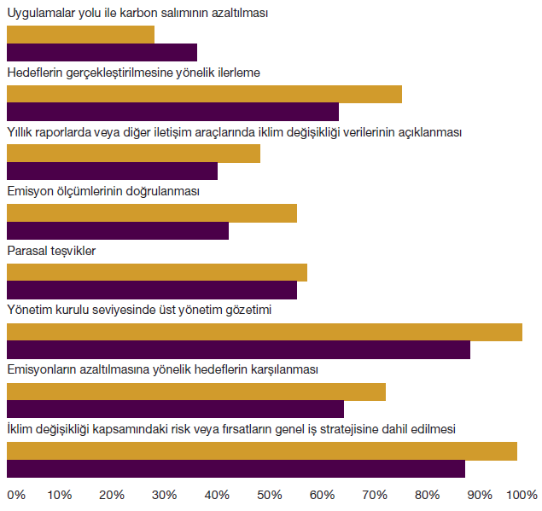
Global 500 malzeme sektörü

Slide 5
Türkiye’de malzeme sektörü
Fortune 500 (2010 ilk 200), Capital 500 (2011 ilk 200) ve IMKB 2012/1Ç:
18 demir-çelik
12 kimyevi maddeler
11 çimento üretim
Çevresel risk yönetimine ilişkin genel bir hassasiyet (ISO 14001)
Düşük düzeyde raporlama ve saydamlık
Yasal düzenlemelerin yüksek etkisi
Emisyon ölçümleri yapılıyor, fakat doğrulanmıyor

Slide 6
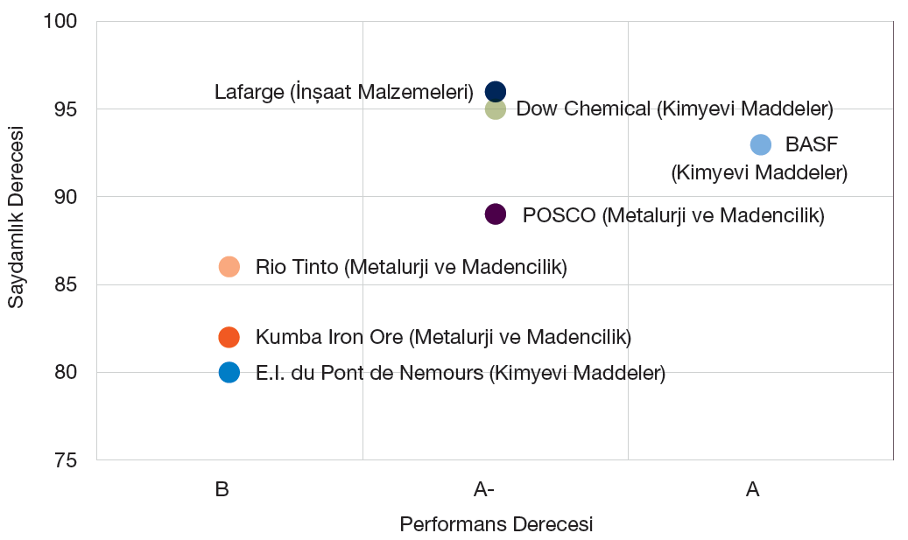
Yüksek performans gösteren şirketler

Slide 7
En iyi uygulama ipuçları ve örnek çalışmalar
Yönetim
1. Yönetişim
2. Strateji
3. Hedefler ve İnisiyatifler
4. Yayınlar
Riskler & Fırsatlar
5. İklim Değişikliği Riskleri
6. İklim Değişikliği Fırsatları
Emisyonlar
7. Metododoloji
12. Enerji
8. Emisyon Verileri
13. Emisyonlar Performansı
9. Kapsam 1 Emisyon Dağılımı
14. Karbon Ticareti
10. Kapsam 2 Emisyon Dağılımı
15. Kapsam 3 Emisyonları
11. Kapsam 2 – Sözleşme Kaynaklı

Slide 8
Türkiye’deki şirketler için riskler ve fırsatlar
Yasal değişikliklerden kaynaklanan riskler
Uluslararası sözleşmeler
Hava kirliliği limitleri
Karbon vergileri
Emisyon ticaret mekanizmaları
Emisyon verilerini raporlama yükümlülükleri
Yakıt ve enerji düzenlemeleri
Ürünlerin enerji verimliliğine yönelik düzenlemeler
Ürün etiketleme düzenlemeleri ve standartları
Gönüllü sözleşmeler
Genel çervre düzenlemeleri
Yeni düzenleme çerçevesindeki belirsizlik

